Slide 1
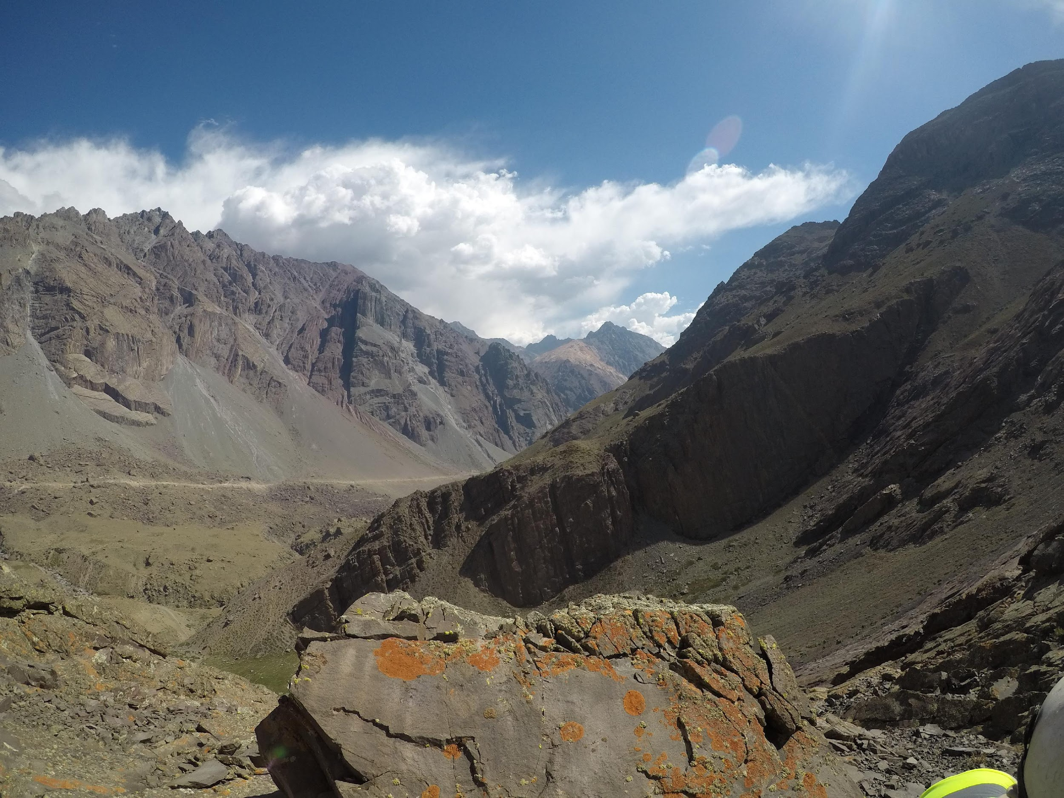
PLANIFICACIÓN, PREPARACIÓN Y
SEGURIDAD EN TERRENO
Profesor: Fernando Poblete
Auxiliares : Carolina Monsalve
Ayudantes: Valeria Pincheira y Diego Rodriguez
CAMPO II OTOÑO 2022
SALIDA A TERRENO 15-26 DE AGOSTO
Basada en presentaciones de Diego Zamorano y Diego Castañeda (geólogos titulados del departamento)

Slide 2
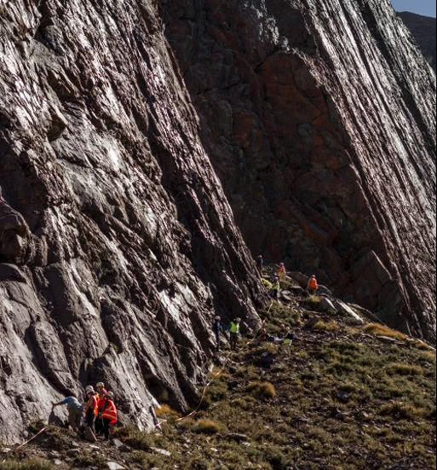
ÍNDICE
1 2 | Planificación* Vestuario
3 | Equipo
4 | Campamento
5 | Progresión
6 | Peligros
7 | Técnicas y principios NDR

Slide 3
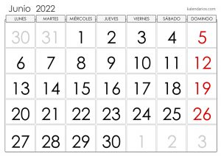
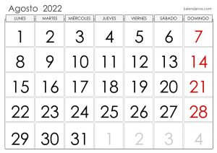
FECHAS
Calendario
Pendiente: Charla de carácter OBLIGATORIO sobre ACOSO SEXUAL, VIOLENCIA DE GÉNERO, ACOSO LABORAL Y DISCRIMINACIÓN ARBITRARIA
Presentaciones
Entrega Pre-Informe
Terreno
Fecha
Logística
Revisión Equipos Terreno
Seguridad/No dejar rastro
Revisión conceptos básicos (Libreta y brújula)
Preparación Mareriales Terreno (Imágenes satelitales Impresión)
2 de junio
?
2 -5 de agosto

Slide 4
Presentaciones
5-7 de julio:
Introducción, objetivos y metodología grupales (incluye las rutas de cada grupo)
12-14 de julio:
Marco Geológico
Deben dividirse las
6 unidades estratificadas (3 y 3) + intrusivos + alteración y mineralización+
depósitos no consolidados + geología estructural (total 6 ítems)
Ojo: en el informe grupal deben ir todo el Marco Geológico descrito POR GRUPO, no debe ser igual entre tod@s. La división es SÓLO para la presentación, para que puedan ahondar en todas y no se repitan la información.

Slide 5
2 días de viaje y 9-10 días de terreno efectivo
Habrán 2 campings, estaremos la mitad del terreno en cada uno (Las Breas y Los Maitenes?)
En cada sector se tendrán 3 días para trabajar en el objetivo grupal y el mapeo regional
2 días quedarán para completar el mapa en la zona y/o ir a lugares pendientes de objetivo grupal
Trabajo de gabinete constará de rellenar el mapa de curso y presentaciones grupales
Se generará una tabla con datos de terreno de todo el curso
Terreno
15-26 de agosto
Rutas por grupo
Deben hacer SHP con sus rutas y hacer un mapa con todas las rutas del curso
Mapas
Generar 1 mapa A0 por grupo (escala 1:20.000-1:25.000) y planchetas (mapas pequeños que sirvan para mapear a detalle las rutas de sus grupos, escala mínima 1:10.000)
Rellenar Excel
https://docs.google.com/spreadsheets/d/1OyKZIkkuoDpfI-ebWNCBTZHQdHt-CDFy/edit?usp=sharing&ouid=108597841348268444851&rtpof=true&sd=true
Firmar declaraciones
https://drive.google.com/drive/folders/1FD2zW0EzSJ8nJosEMSX9XNercCaG6isE?usp=sharing
Y dejar en la carpeta correspondiente en
https://drive.google.com/drive/folders/1FD2zW0EzSJ8nJosEMSX9XNercCaG6isE?usp=sharing

Slide 6
Vestuario
Equipo
Equipo
Campamento
Progresión
Peligros
Técnicas y NDR
Condiciones meteorológicas
Condiciones geográficas
Actividad a realizar
Variables a considerar
Duración
Necesidades personales
Notes:
La vestimenta depende del lugar donde iremos y cuando iremos

Slide 7
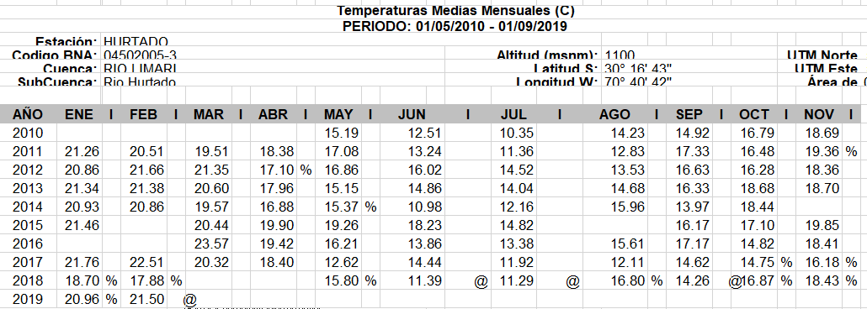
Vestuario
Equipo
Equipo
Campamento
Progresión
Peligros
Técnicas y NDR
Variables a considerar
Reportes MOP (DGA)
https://snia.mop.gob.cl/BNAConsultas/reportes
Notes:
La vestimenta depende del lugar donde iremos y cuando iremos

Slide 8
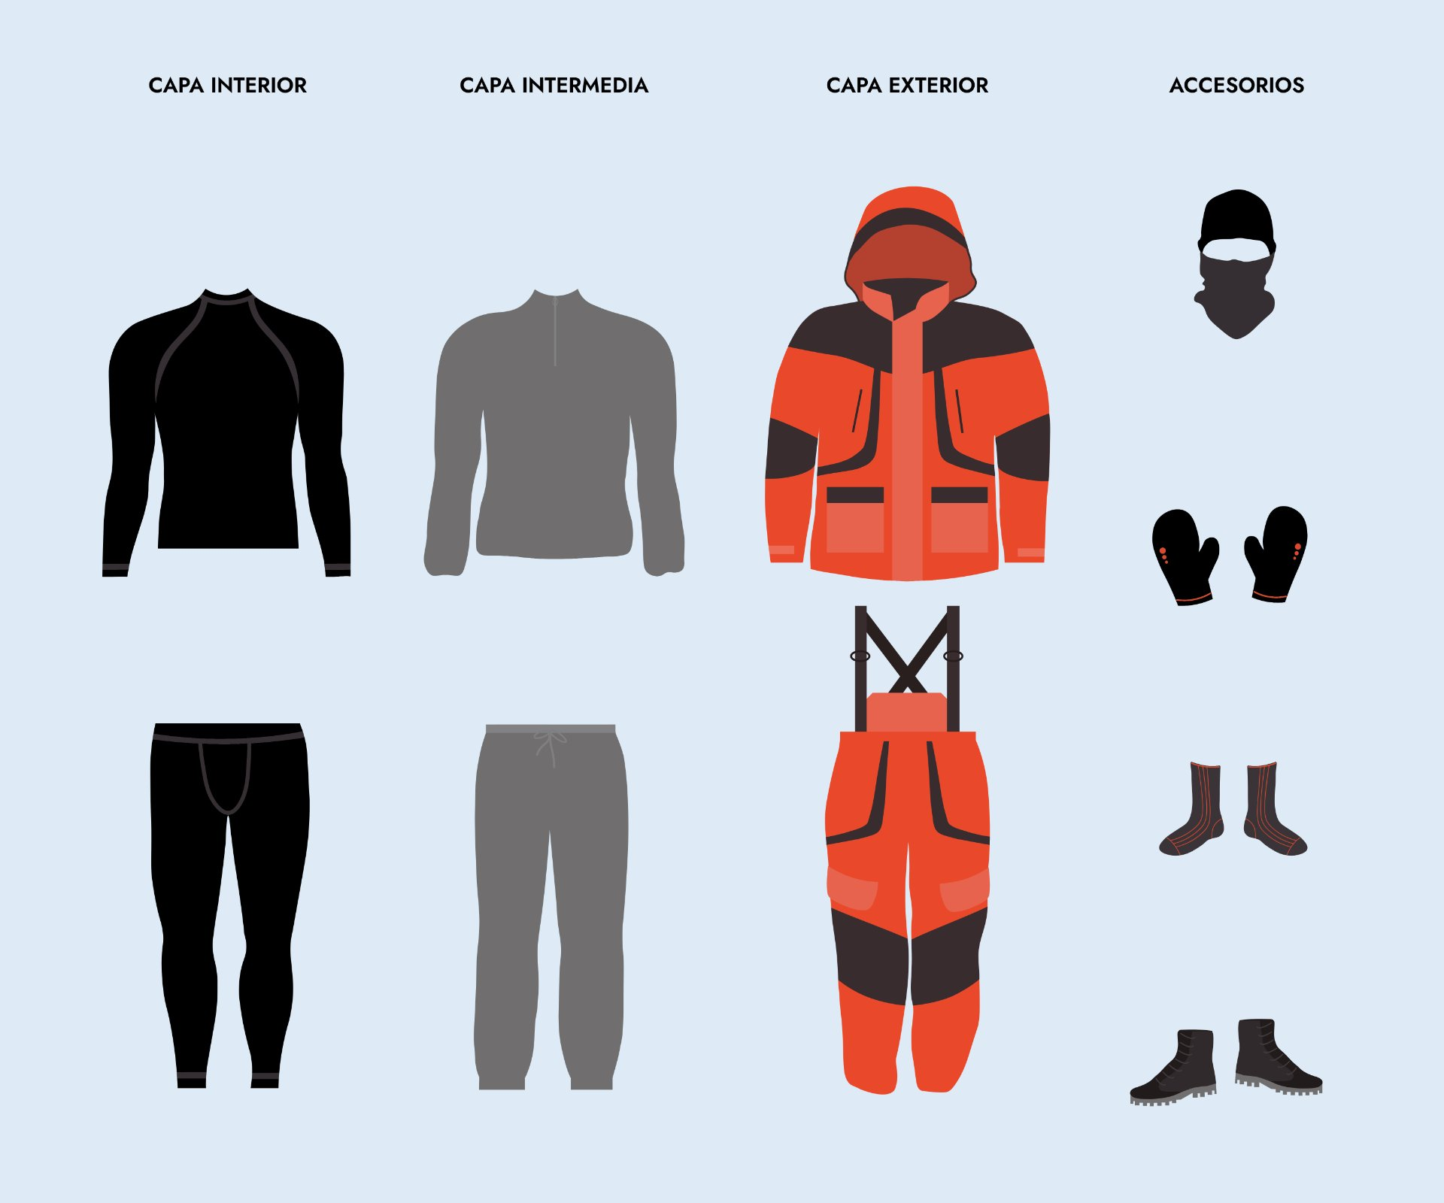
Vestuario
Equipo
Equipo
Campamento
Progresión
Peligros
Técnicas y NDR
Teoría de las tres capas
Notes:
La vestimenta depende del lugar donde iremos y cuando iremos

Slide 9
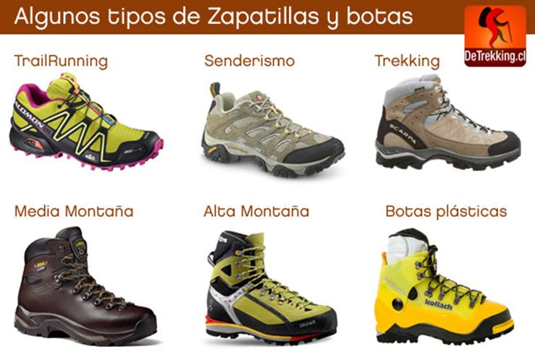
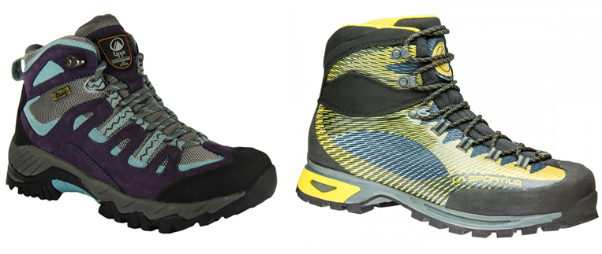
Vestuario
Equipo
Equipo
Campamento
Progresión
Peligros
Técnicas y NDR
Calzado
Recomendaciones
Caña media: ni muy alta ni muy baja
Protección contra el agua
Menor cantidad de costuras posibles
https://www.lacumbreonline.cl/blog/equipo/video-consejos-para-elegir-botas-de-montana
Notes:
La vestimenta depende del lugar donde iremos y cuando iremos

Slide 10
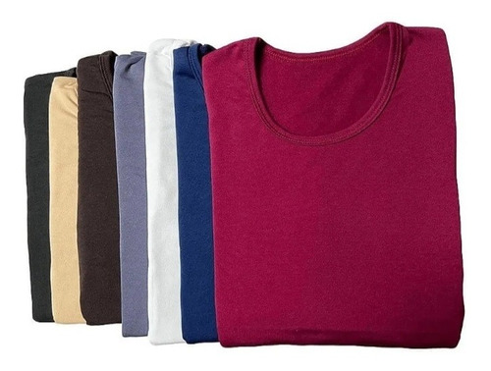
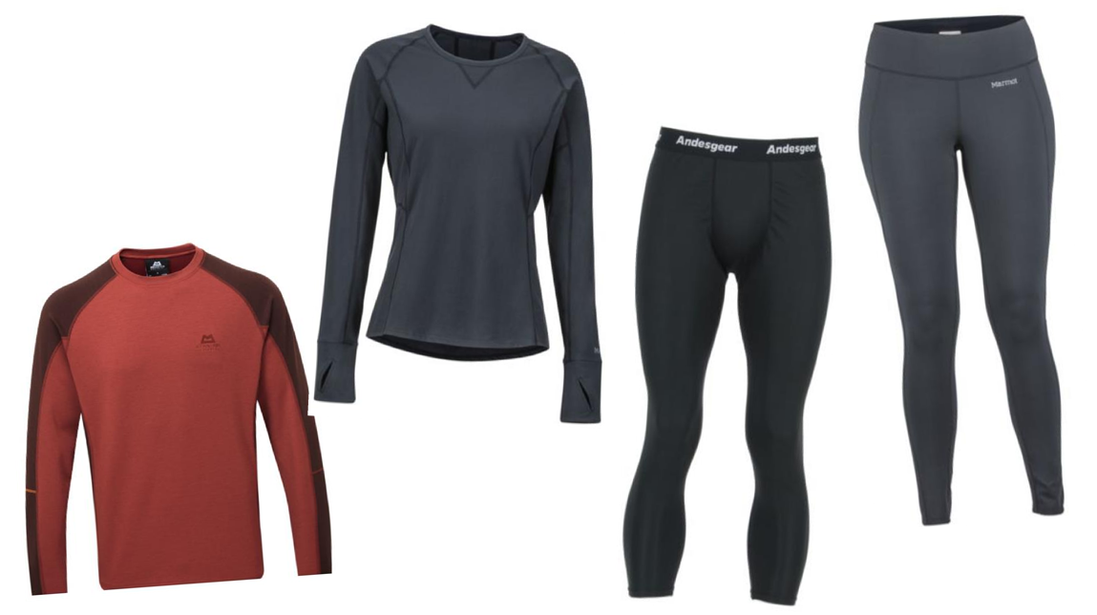
Vestuario
Equipo
Equipo
Campamento
Progresión
Peligros
Técnicas y NDR
Primera capa
Notes:
La vestimenta depende del lugar donde iremos y cuando iremos

Slide 11
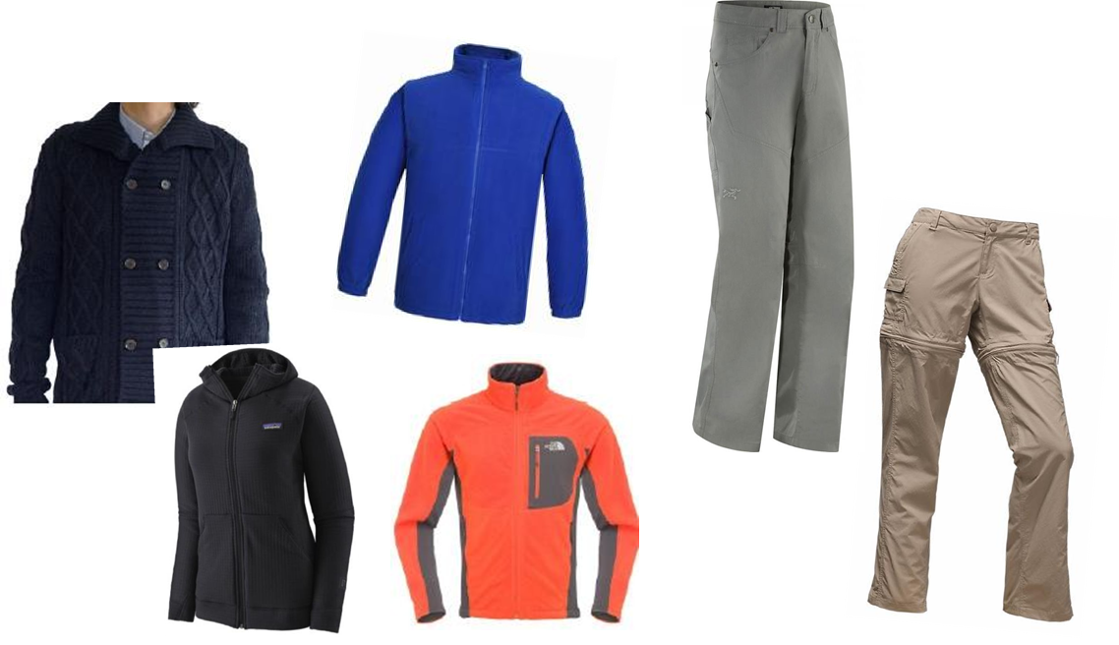
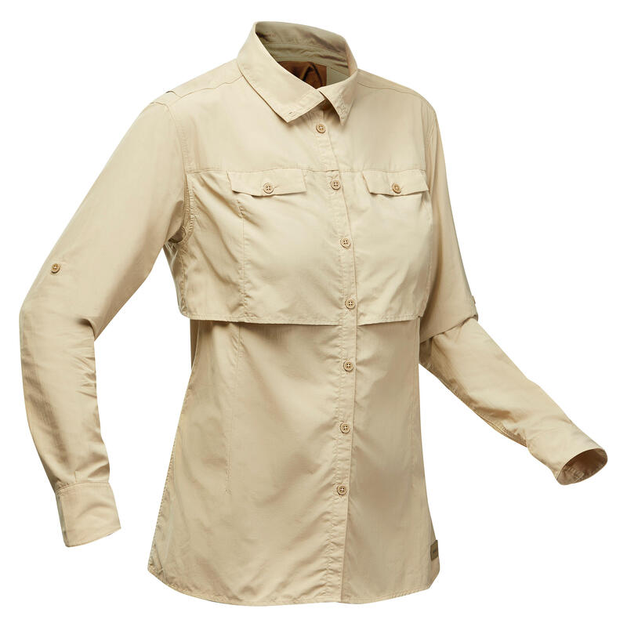
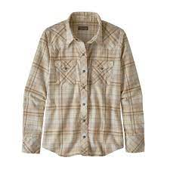
Vestuario
Equipo
Equipo
Campamento
Progresión
Peligros
Técnicas y NDR
Segunda capa
Notes:
La vestimenta depende del lugar donde iremos y cuando iremos

Slide 12
Vestuario
Equipo
Equipo
Campamento
Progresión
Peligros
Técnicas y NDR
Pantalones
Notes:
La vestimenta depende del lugar donde iremos y cuando iremos

Slide 13
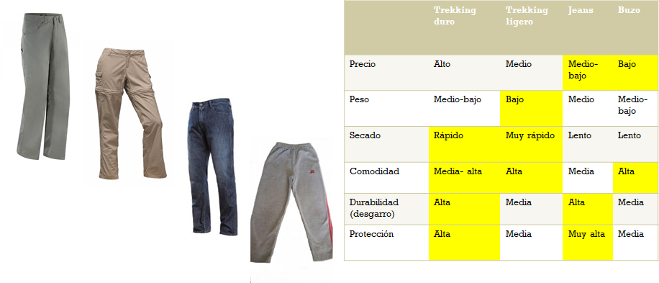
Vestuario
Equipo
Equipo
Campamento
Progresión
Peligros
Técnicas y NDR
Pantalones
Jeans
Buzo
Trekking
duro
Trekking
ligero
Notes:
La vestimenta depende del lugar donde iremos y cuando iremos

Slide 14
Vestuario
Equipo
Equipo
Campamento
Progresión
Peligros
Técnicas y NDR
Tercera capa
Notes:
La vestimenta depende del lugar donde iremos y cuando iremos

Slide 15
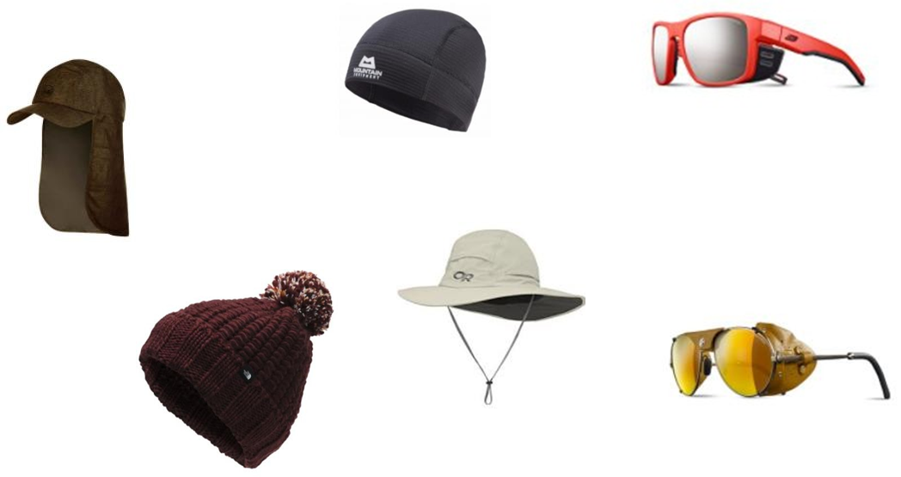
Vestuario
Equipo
Equipo
Campamento
Progresión
Peligros
Técnicas y NDR
Cabeza
Notes:
La vestimenta depende del lugar donde iremos y cuando iremos

Slide 16
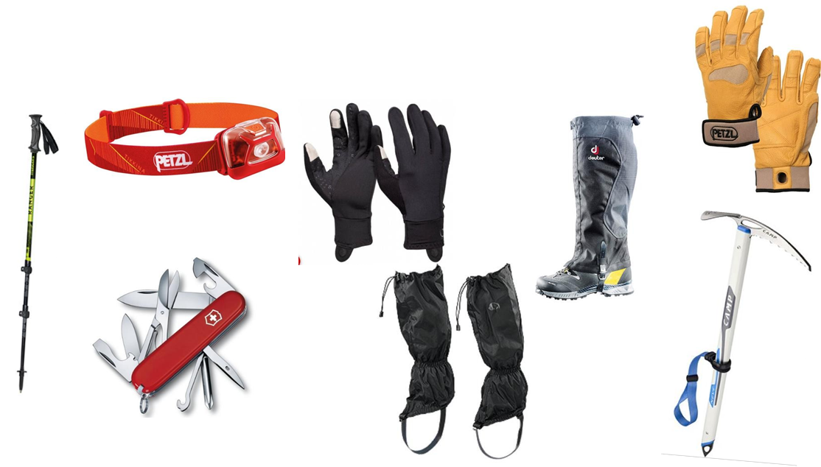
Vestuario
Equipo
Equipo
Campamento
Progresión
Peligros
Técnicas y NDR
El equipo también es importante y dependiente del lugar al que vamos.
Notes:
La vestimenta depende del lugar donde iremos y cuando iremos

Slide 17
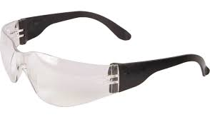
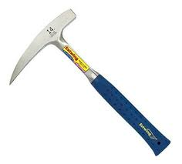
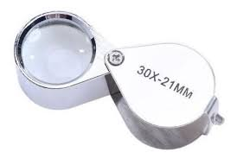
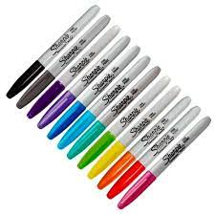
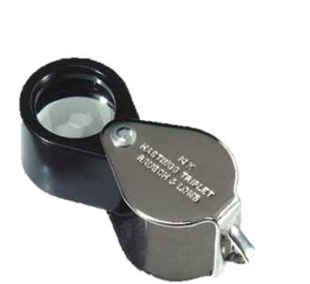
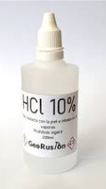
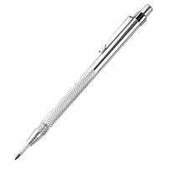
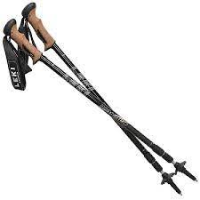
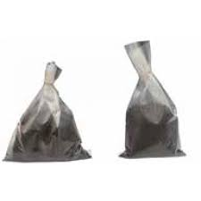
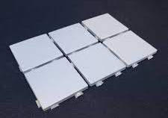
Vestuario
Equipo
Equipo
Campamento
Progresión
Peligros
Técnicas y NDR
Materiales - Herramientas
Libreta
Lentes
*Martillo geológico
*HCl
*Lupa
*Rayador/Porcelana
*Bastones de trekking
Bolsas de muestras
Micas tamaño carta
Lápices
Mapera
*Bolsas de muestras en Plásticos Londres: Londres 28, Santiago, Región Metropolitana
Notes:
La vestimenta depende del lugar donde iremos y cuando iremos

Slide 18
Vestuario
Equipo
Equipo
Campamento
Progresión
Peligros
Técnicas y NDR
Libreta de terreno
Es una tradición, aún irremplazable.
Permite recoger datos y observaciones en terreno rápidamente.
Debe ser ordenada y legible, entendible por uno mismo y por el equipo con el que trabajo.
Recordar que la libreta no es personal, es para toda persona que necesite revisar la información.
Debe diferenciar los datos duros (observaciones) de las interpretaciones.
Notes:
La vestimenta depende del lugar donde iremos y cuando iremos

Slide 19
Vestuario
Equipo
Equipo
Campamento
Progresión
Peligros
Técnicas y NDR
Libreta de terreno
Características de una buena libreta
Portátil pero no tan pequeña (12x20cm)
Tapa dura para mediciones estructurales
Sin piezas metálicas (espiral) por interferencias magnéticas
Hoja cuadriculada (deseable) para escala de columnas y perfiles
Hojas suficientes para el terreno (3-5 hojas por día)
Debe contener las pautas, diagramas, resúmenes (“torpedos”) necesarios. No tener hojas sueltas!
Notes:
La vestimenta depende del lugar donde iremos y cuando iremos

Slide 20
Vestuario
Equipo
Equipo
Campamento
Progresión
Peligros
Técnicas y NDR
Libreta de terreno
II. Torpedos libreta de terreno
Clasificación de rocas
Escala de tiempo geológico
Sedimentología
Facies metamórficas
Zonas de alteración
Geología estructural
Geocronología
Fósiles
Remociones en masa
Notes:
La vestimenta depende del lugar donde iremos y cuando iremos

Slide 21
Vestuario
Equipo
Equipo
Campamento
Progresión
Peligros
Técnicas y NDR
Libreta de terreno
II. Torpedos libreta de terreno
Clasificación de rocas
QAP rocas intrusivas
QAP rocas extrusivas
Pauta rocas piroclásticas
Triángulo rocas piroclásticas
Estimación de minerales máficos
Pauta descripción de rocas metamórficas
Diagrama fábrica, estructura, textura
Clasificación rocas ultramáficas
Clasificación rocas sedimentarias
Triángulo clasificación arenitas y wackas
Clasificación de rocas de falla
Escala de tiempo geológico
Tabla cronoestratigráfica actualizada
Sedimentología
*Resumen estructuras sedimentarias
Diagrama granulometría
Diagrama tipos de contacto
*Simbologías
Facies metamórficas
Resumen facies metamórficas
Diagrama clasificación P-T
Zonas de alteración
*Tabla de alteraciones de Corbett & Leach 1998
*Zonación/estilos de mineralización
*Perfil enriquecimiento secundario
Geología estructural
Regla de las V
Esfuerzos en tipos de fallas
*Tipos de pliegues
Geocronología
Temperatura de cierre
*Tipos de dataciones, rango edad, costo.
.*Metodología dataciones/muestreo
Fósiles
*Fósiles comunes y referencia de edad
Remociones en masa
*Tipos de remociones
Notes:
La vestimenta depende del lugar donde iremos y cuando iremos

Slide 22
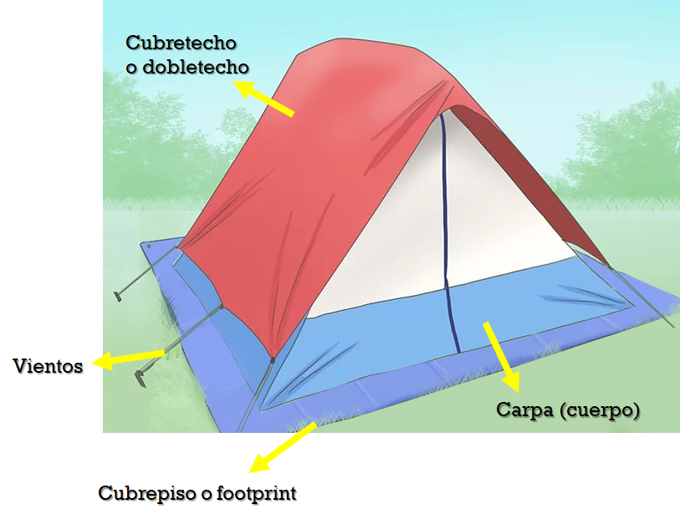
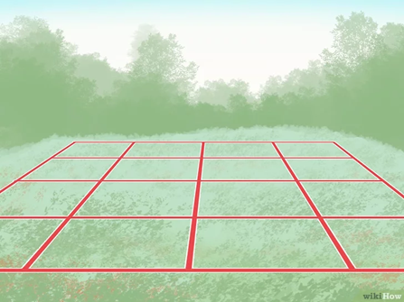
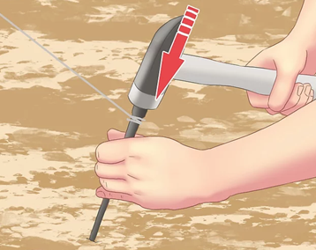
Vestuario
Equipo
Equipo
Campamento
Progresión
Peligros
Técnicas y NDR
Carpa
Consideraciones
Elegir lugar plano (ojo lluvia) y protegido del viento
Limpiar la zona de elementos punzantes
Orientar la carpa en contra del viento
Estacar en 45° hacia la carpa
Notes:
La vestimenta depende del lugar donde iremos y cuando iremos

Slide 23
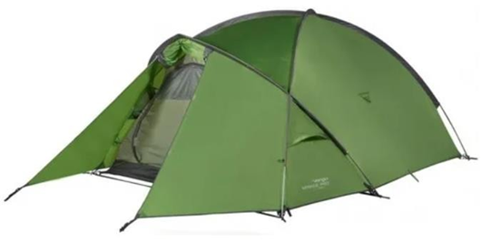
Vestuario
Equipo
Equipo
Campamento
Progresión
Peligros
Técnicas y NDR
Varillas
Estacas
Vientos
Techo
Footprint
Tienda
https://www.lacumbreonline.cl/blog/equipo/en-que-te-debes-fijar-al-escoger-tu-carpa
Notes:
La vestimenta depende del lugar donde iremos y cuando iremos

Slide 24
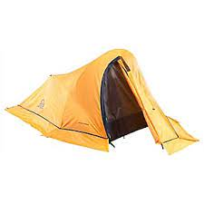
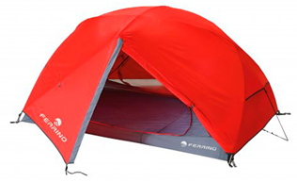
Vestuario
Equipo
Equipo
Campamento
Progresión
Peligros
Técnicas y NDR
Expedición/Alta montaña
3 estaciones
4 estaciones
Precio menor
Peso menor
Precio mayor
Peso mayor
Mayor protección contra el viento/nieve
https://www.lacumbreonline.cl/blog/equipo/en-que-te-debes-fijar-al-escoger-tu-carpa
Notes:
La vestimenta depende del lugar donde iremos y cuando iremos

Slide 25
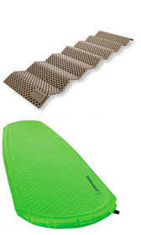
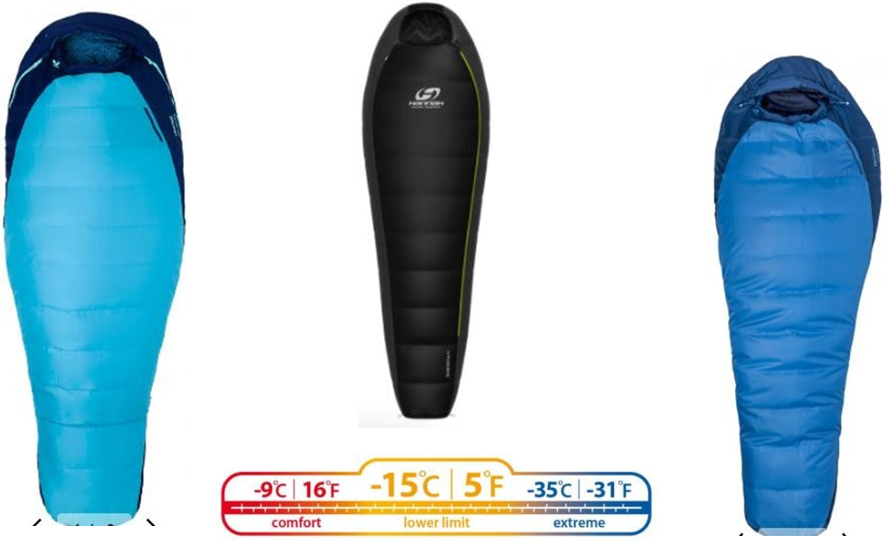
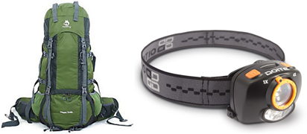
Vestuario
Equipo
Equipo
Campamento
Progresión
Peligros
Técnicas y NDR
Otros
Saco de dormir
Colchoneta
Linterna frontal
Mochila (50-80L)
https://www.lacumbreonline.cl/blog/equipo/rangos-de-temperatura-de-un-saco-de-dormir
Notes:
La vestimenta depende del lugar donde iremos y cuando iremos

Slide 26
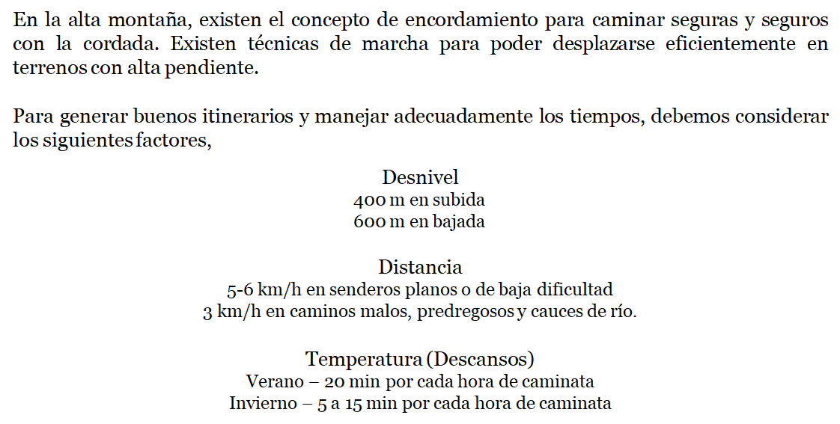
Vestuario
Equipo
Equipo
Campamento
Progresión
Peligros
Técnicas y NDR
Notes:
La vestimenta depende del lugar donde iremos y cuando iremos

Slide 27
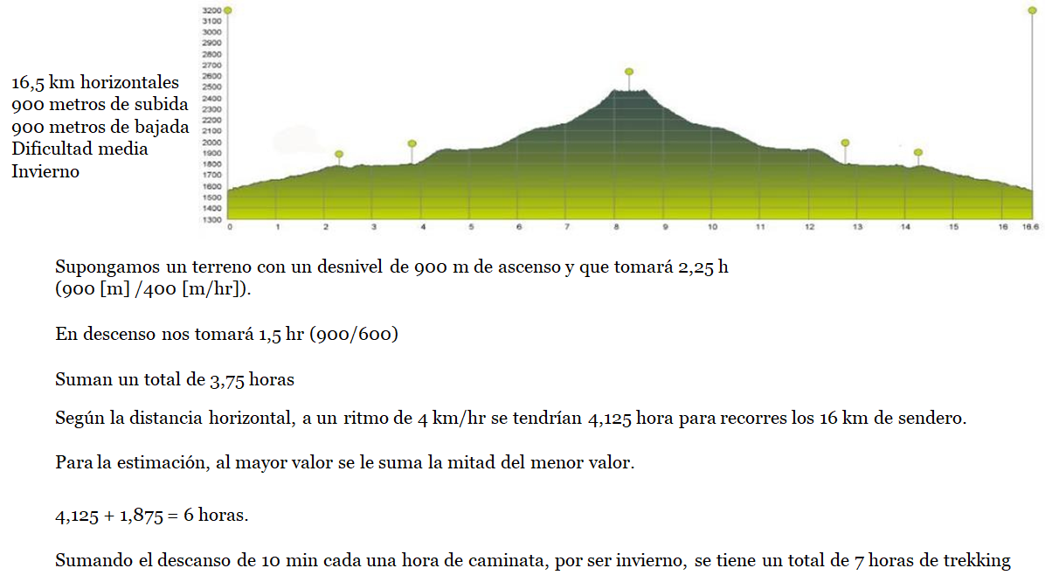
Vestuario
Equipo
Equipo
Campamento
Progresión
Peligros
Técnicas y NDR
Notes:
La vestimenta depende del lugar donde iremos y cuando iremos

Slide 28
Vestuario
Equipo
Equipo
Campamento
Progresión
Peligros
Técnicas y NDR
Peligros
Peligros objetivos
Son peligros que se asocian a procesos y condiciones naturales que no depende de la presencia humana.
Caída de roca – Desprendimientos – Terremotos – Erupciones – Inestabilidad de relieves –
Fauna y flora peligrosa – Agentes atmosféricos
Peligros subjetivos
Son peligros que se asocian directamente al actuar humano.
Hipotermia – Hipoxia - Fotoqueratitis – Quemaduras – Mal de altura – Insolación –
Deshidratación – Exceso de confianza
Notes:
La vestimenta depende del lugar donde iremos y cuando iremos

Slide 29
Vestuario
Equipo
Equipo
Campamento
Progresión
Peligros
Técnicas y NDR
Recomendaciones
Tomar constantemente cursos de introducción al montañismo, primeros auxilios, entre otros. (FEACH, ENAM, ACGM, AwkaExpediciones, @allendes.camilo)
Llevar agua y comida suficiente.
Llevar abrigo SIEMPRE!!
Llevar siempre linterna frontal.
Usar el equipo adecuado e imprescindible (lentes, bloqueador solar, gorro, sombrero).
Atento a las caídas de roca cuando se esté martillando o a los pies de algún escarpe o afloramiento.
Siempre estar con al menos dos personas más (siempre grupos de 3 personas mínimo).
Avisar siempre donde se va a estar y dejar indicaciones o itinerario de actividades.
Jamás sobre exigirse físicamente.
BOTIQUÍN PERSONAL (gazas, suero fisiológico, tijeras, apósitos, parche curita, vendaje, manta térmica, mascarilla, guantes de latex, medicamentos)
Notes:
La vestimenta depende del lugar donde iremos y cuando iremos

Slide 30
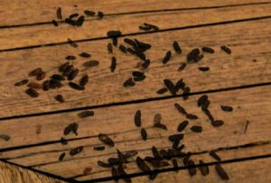
Vestuario
Equipo
Equipo
Campamento
Progresión
Peligros
Técnicas y NDR
Ratón de cola larga
(Oligorizomys longicaudatus)
Cuerpo PEQUEÑO 6-8cm
Cola de 12cm (1.5 a 2X cuerpo)
Color café en el dorso grisáceo en el vientre.
5% de ellos es portador del virus HANTA
A través de mordeduras, fecas y orina puede transmitir muchas enfermedades más
Solo oler su orina puede contagiarte
Fecas
Notes:
La vestimenta depende del lugar donde iremos y cuando iremos

Slide 31
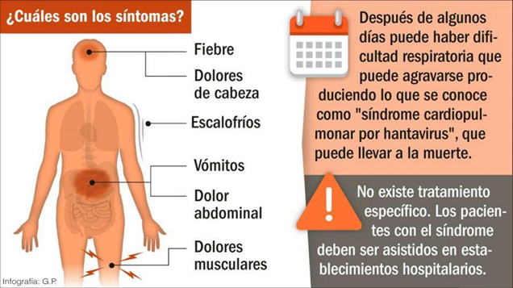
Vestuario
Equipo
Equipo
Campamento
Progresión
Peligros
Técnicas y NDR
Ratón de cola larga
(Oligorizomys longicaudatus)
Virus Hanta
Recomendaciones
Instalar el campamento sólo en lugares establecidos.
Escoge zonas limpias, alejadas de matorrales, basura o fecas.
Usa carpas con cierre y verifica que éstas no tengan agujeros.
Guarda los alimentos en recipientes herméticos y mantenlos siempre cerrados. Nunca dejes basura, ollas o utensilios de cocina a la intemperie.
Cierra bien la carpa si vas a estar lejos de ella.
Deja la basura en recipientes asignados para ello.
Notes:
La vestimenta depende del lugar donde iremos y cuando iremos

Slide 32
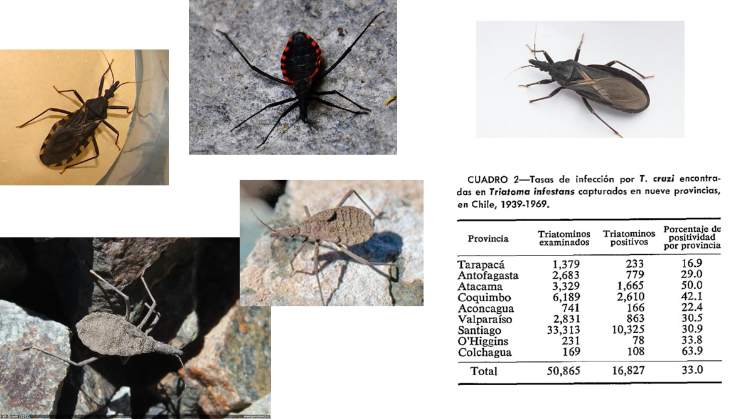
Vestuario
Equipo
Equipo
Campamento
Progresión
Peligros
Técnicas y NDR
Vinchucas
Notes:
La vestimenta depende del lugar donde iremos y cuando iremos

Slide 33
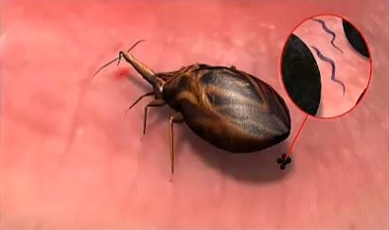
Vestuario
Equipo
Equipo
Campamento
Progresión
Peligros
Técnicas y NDR
Vinchucas
Mal de chagas
Recomendaciones
Dejar la carpa CERRADA
Tener cuidado al tomar descanso en lugares abierto
Monitorear constantemente entre el grupo
Revisar zapatos en la mañana
Usar vestuario manga larga / pantalón
En caso de picadura, NO RASCARSE, atrapar al insecto (vivo o muerto) y dar aviso.
Llevar vinchuca al ISP es más rápido que tomarse exámenes para ver la presencia del parásito en sangre.
Pedir exámenes específicos en Centro de Salud
https://www.youtube.com/watch?v=lnL85Z6D3JE
http://www.infochagas.org/
Notes:
La vestimenta depende del lugar donde iremos y cuando iremos

Slide 34
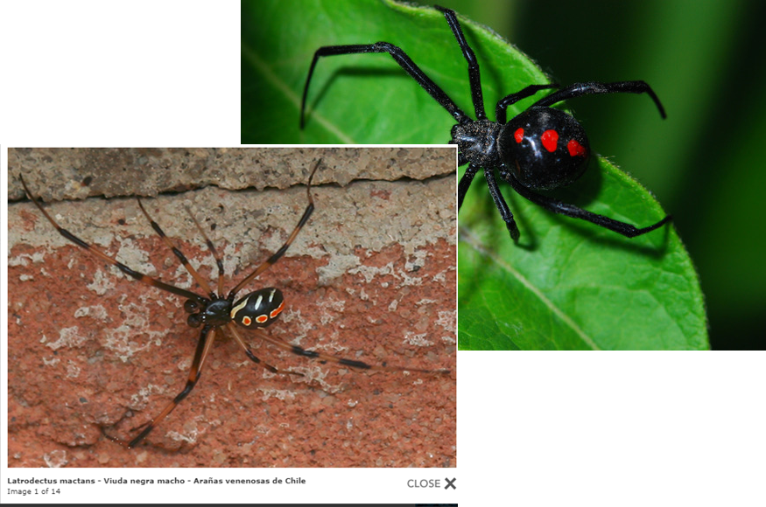
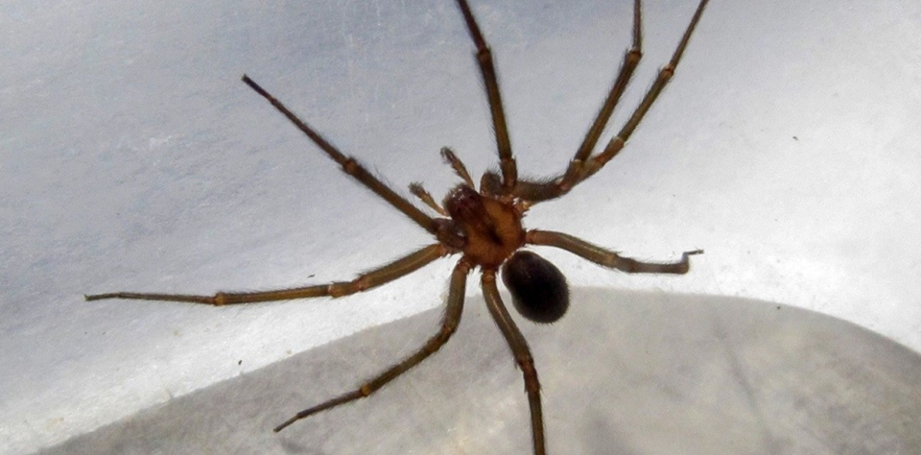
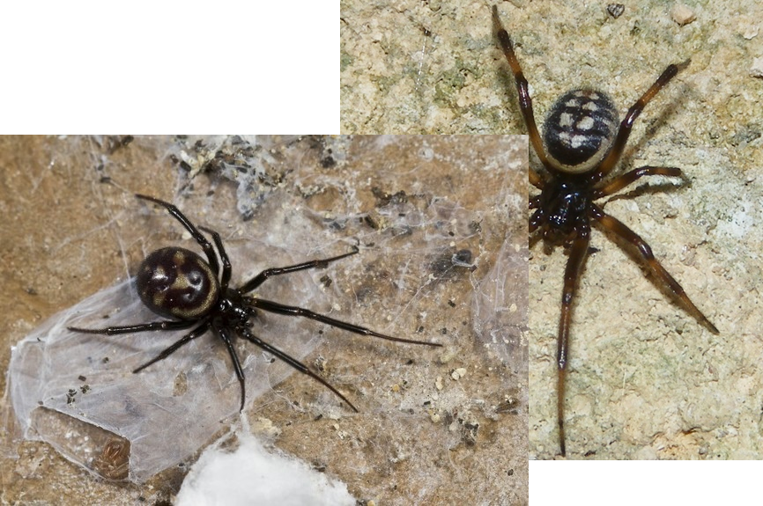
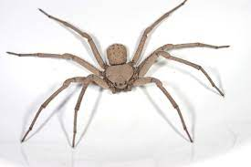
Vestuario
Equipo
Equipo
Campamento
Progresión
Peligros
Técnicas y NDR
Arañas
Viuda negra o araña del trigo
Araña de rincón
Falsa viuda negra
Araña sicaria
Notes:
La vestimenta depende del lugar donde iremos y cuando iremos

Slide 35
Vestuario
Equipo
Equipo
Campamento
Progresión
Peligros
Técnicas y NDR
Arañas
Recomendaciones
No molestarlas, actúan si se sienten amenazadas
No meter las manos en lugares donde no sepa qué hay (huecos, ramas, arbustos, etc)
Dejar la carpa CERRADA
Usar calzado cerrado, vestuario manga larga / pantalón
Tener cuidado al tomar descanso en lugares abierto
Monitorear constantemente entre el grupo
En caso de mordedura, alejarse de la araña y quitarse joyas (inflamación).
No intentes quitar el veneno. Acudir a centro de salud
Notes:
La vestimenta depende del lugar donde iremos y cuando iremos

Slide 36
Vestuario
Equipo
Equipo
Campamento
Progresión
Peligros
Técnicas y NDR
Técnicas No Dejes Rastro/ Leave No Trace
El intenso tráfico dentro de zonas silvestres genera una gran cantidad de daños que a veces son irremediables. Por ello, se debe ser consciente de lo que significan nuestras visitas y de esta forma, minimizar estos efectos negativos.
Nace a partir de observaciones de la escuela NOLS respecto a cómo interactúan los senderistas dentro de la montaña.
Llega a Chile en 1992 por la misma escuela NOLS y la CONAMA adopta el programa en el
2000 para el proyecto Senderos de Chile.
Son 7 los principios que permiten disminuir el rastro que dejamos en nuestras salidas.
Notes:
La vestimenta depende del lugar donde iremos y cuando iremos

Slide 37
Vestuario
Equipo
Equipo
Campamento
Progresión
Peligros
Técnicas y NDR
Planifique y prepare su viaje con anticipación
Viaje y acampe en superficies resistentes
Disponga adecuadamente de los desechos
Respete la naturaleza y la vida silvestre
Minimice el uso e impacto de fogatas
Deje lo que encuentre
Considere a otros visitantes
Notes:
La vestimenta depende del lugar donde iremos y cuando iremos

Slide 38
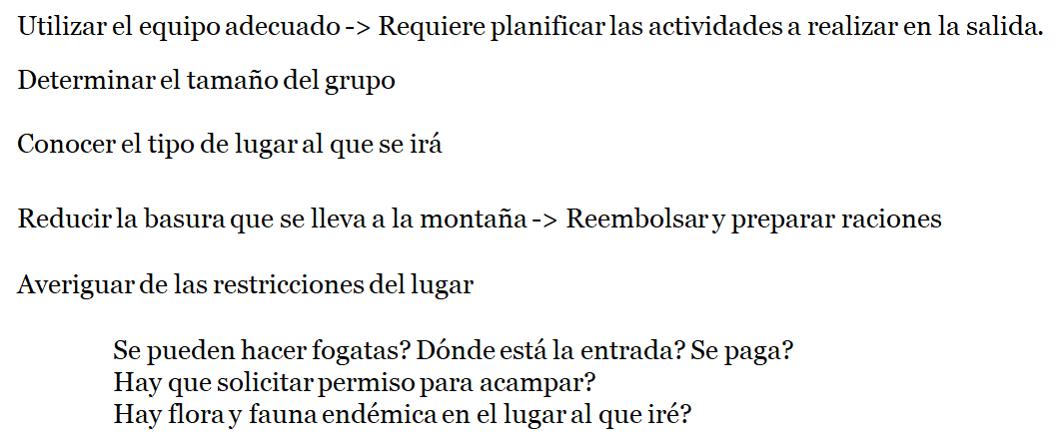
Vestuario
Equipo
Equipo
Campamento
Progresión
Peligros
Técnicas y NDR
Planifique y prepare su viaje con anticipación
www.andeshandbook.com | Strava | www.windy.com
www.wikiloc.com | SudaOutdoor | www.meteochile.cl
www.wikiexplora.com | iNaturalis/eBirds | www.mountain-forecast.com
Notes:
La vestimenta depende del lugar donde iremos y cuando iremos

Slide 39
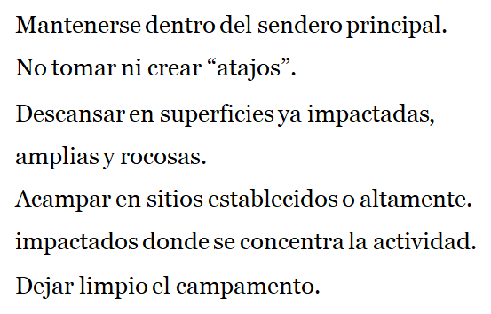
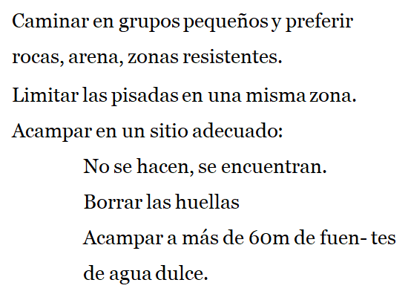
Vestuario
Equipo
Equipo
Campamento
Progresión
Peligros
Técnicas y NDR
2. Viaje y acampe en superficies resistentes
Existen áreas y zonas de alto uso y otras menos frecuentadas. Por lo tanto, requieren medidas específicas para cada una.
Alto uso/Muy frecuentadas Poco uso/Prístinas
Notes:
La vestimenta depende del lugar donde iremos y cuando iremos

Slide 40
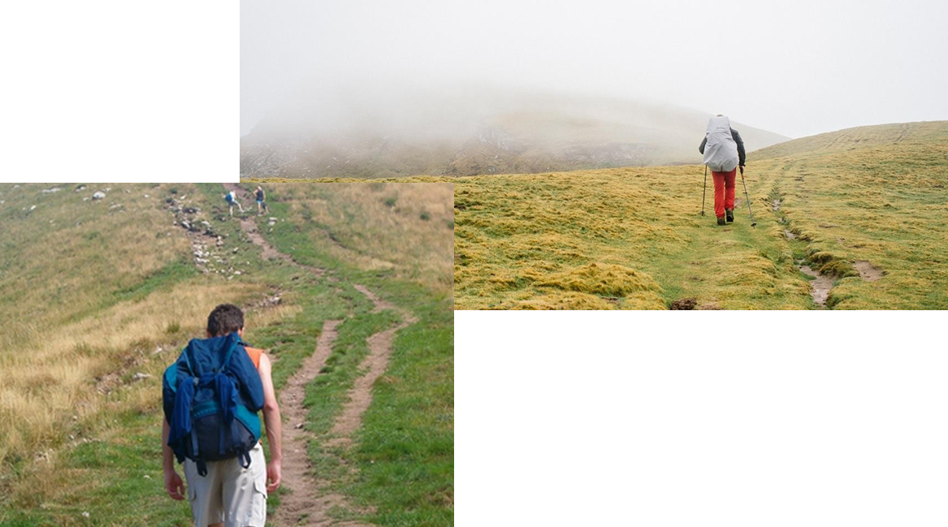
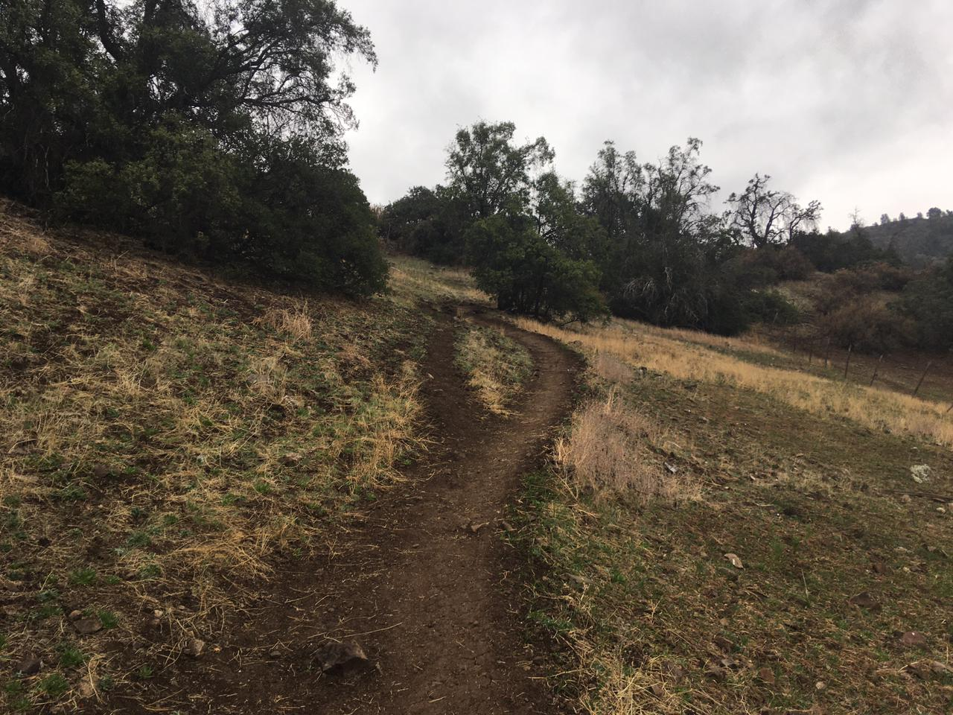
Vestuario
Equipo
Equipo
Campamento
Progresión
Peligros
Técnicas y NDR
2. Viaje y acampe en superficies resistentes
Notes:
La vestimenta depende del lugar donde iremos y cuando iremos

Slide 41
Vestuario
Equipo
Equipo
Campamento
Progresión
Peligros
Técnicas y NDR
3. Disponga adecuadamente de los desechos
Notes:
La vestimenta depende del lugar donde iremos y cuando iremos

Slide 42
Vestuario
Equipo
Equipo
Campamento
Progresión
Peligros
Técnicas y NDR
3. Disponga adecuadamente de los desechos
Hoyo de gato
Tubo de caca o Cacatubo
Notes:
La vestimenta depende del lugar donde iremos y cuando iremos

Slide 43
Vestuario
Equipo
Equipo
Campamento
Progresión
Peligros
Técnicas y NDR
4. Respete la naturaleza y la vida silvestre
Notes:
La vestimenta depende del lugar donde iremos y cuando iremos

Slide 44
Vestuario
Equipo
Equipo
Campamento
Progresión
Peligros
Técnicas y NDR
5. Minimice el uso e impacto de fogatas
Notes:
La vestimenta depende del lugar donde iremos y cuando iremos

Slide 45
Vestuario
Equipo
Equipo
Campamento
Progresión
Peligros
Técnicas y NDR
6. Deje lo que encuentre
Notes:
La vestimenta depende del lugar donde iremos y cuando iremos

Slide 46
Vestuario
Equipo
Equipo
Campamento
Progresión
Peligros
Técnicas y NDR
7. Considere a otros visitantes
Notes:
La vestimenta depende del lugar donde iremos y cuando iremos

Slide 47
PLANIFICACIÓN, PREPARACIÓN Y
SEGURIDAD EN TERRENO
Profesor: Fernando Poblete
Auxiliares : Carolina Monsalve
Ayudantes: Valeria Pincheira y Diego Rodriguez
CAMPO II OTOÑO 2022
SALIDA A TERRENO 15-26 DE AGOSTO
Basada en presentaciones de Diego Zamorano y Diego Castañeda (geólogos titulados del departamento)

